Slide 1
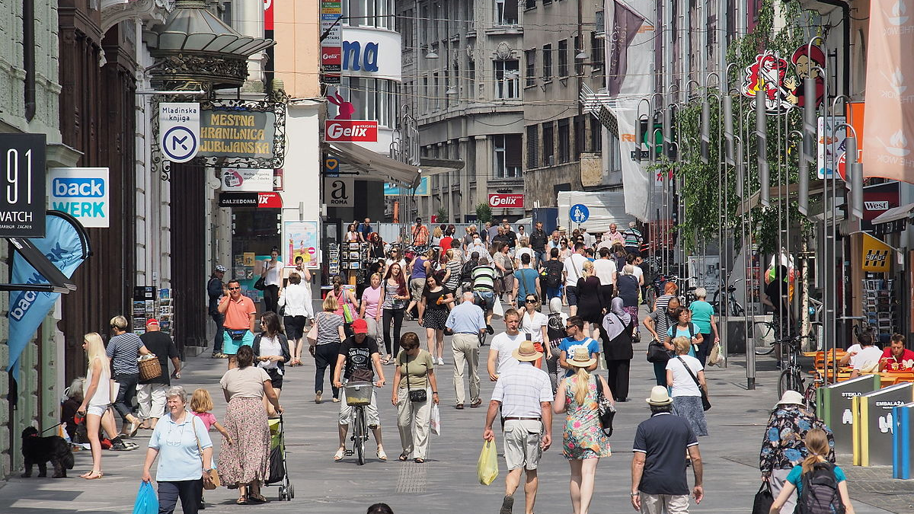
PREBIVALSTVO SLOVENIJE
9. razred

Slide 2

STATISTIKA
Število (2023): 2.117.674
Naravni prirast na 1.000 prebivalcev (2022): -2,3
Povprečna starost prebivalcev (2023): 44,0 let
Delež tujih državljanov med prebivalci (2023): 9,1%
Selitveni prirast na 1.000 prebivalcev (2022): 7
Gostota poselitve (2023): 104,4 prebivalcev/km2

Slide 3
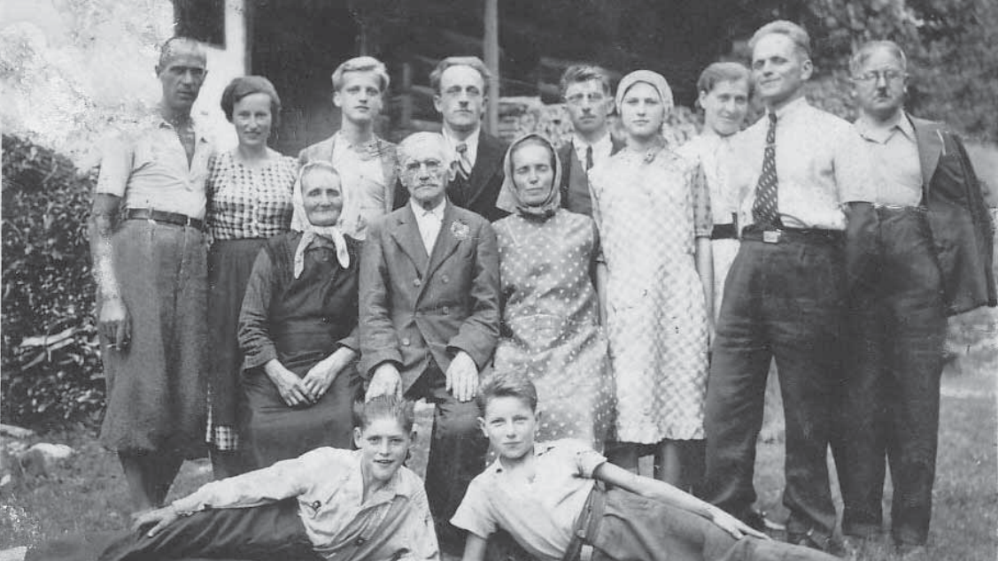
PREBIVALSTVO SLOVENIJE
SKOZI ČAS
9. razred

Slide 4
SPREMINJANJE ŠTEVILA PREBIVALCEV
DO ZAČETKA 19. STOLETJA
V SREDINI 19. STOLETJA
Počasna rast prebivalstva.
Veliko število otrok - številni otroci umrejo, krajša življenjska doba.
Zmanjšanje/ustavitev rasti zaradi epidemij, turških vpadov, vojn.
Hitrejša rast prebivalstva - izboljšanje življenjskih razmer.
Kljub temu je rast zaostajala za večjim delom Evrope – številni se izselijo zaradi ekonomskih razlogov.

Slide 5
SPREMINJANJE ŠTEVILA PREBIVALCEV
PO DRUGI SVETOVNI VOJNI
DANES
Hitrejša rast prebivalstva – večje število rojstev, priseljevanje ljudi iz drugih jugoslovanskih republik.
Naraščanje se začne umirjati v 80ih letih.
Počasna rast prebivalstva – majhno število rojstev.
Primerljivo z večino evropskih držav.

Slide 6
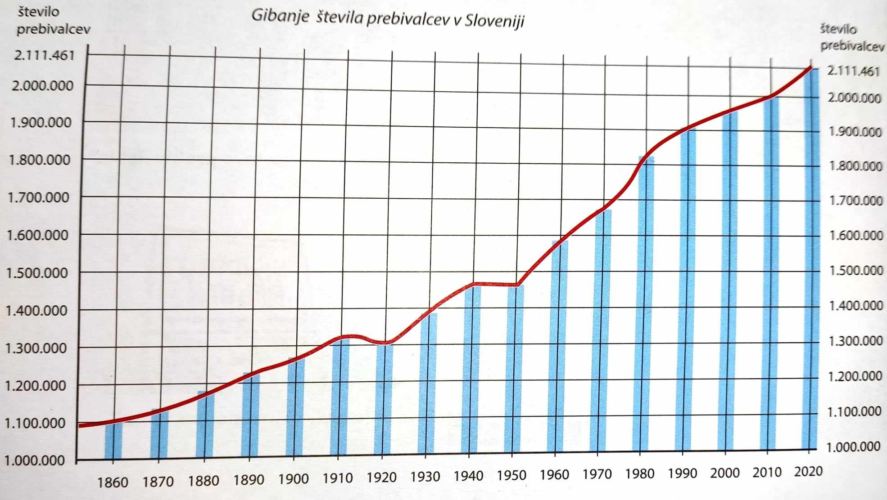
Na grafu poišči dve točki, ki prikazujeta upad števila prebivalcev in pojasni zakaj se je to zgodilo.

Slide 7

POPIS PREBIVALSTVA
S popisi prebivalstva spremljamo spreminjanje števila prebivalcev.
Včasih so popisi potekali klasično (s terenskim delom), danes pa popis poteka registrsko (Statistični urad pridobi podatke iz obstoječih virov).
Osnovni podatki o vseh prebivalcih so v centralnem registru prebivalstva.

